Slide 1
滋味營養教室
肚
子
說
話
會
優質教育基金贊助（計劃編號︰2015/0252）
香港中文大學醫學院健康教育及促進健康中心製作

Slide 2
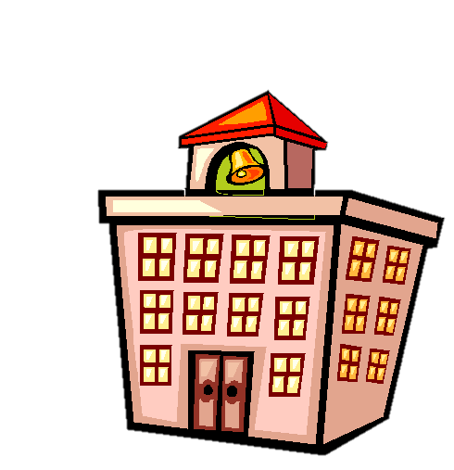
放
學
後

Slide 3
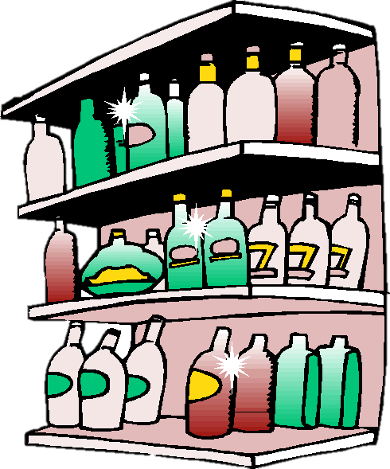
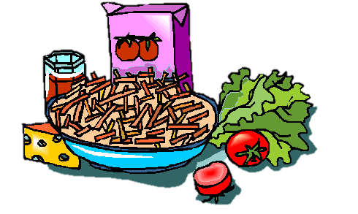
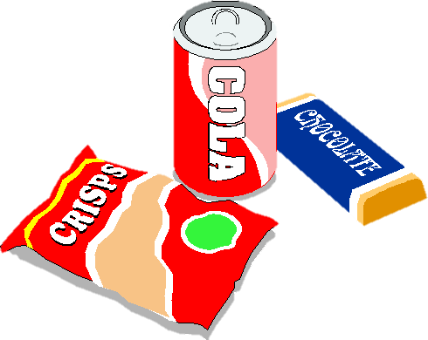
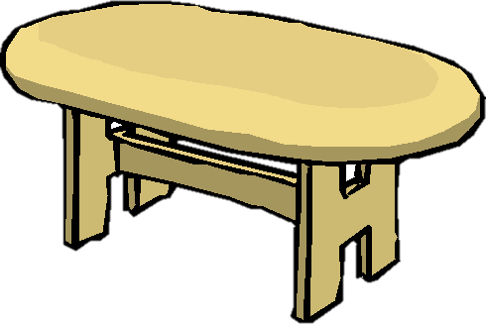
在
店
內

Slide 4
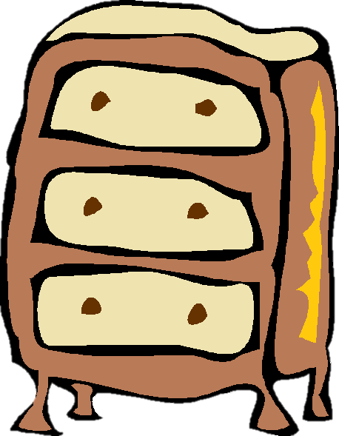
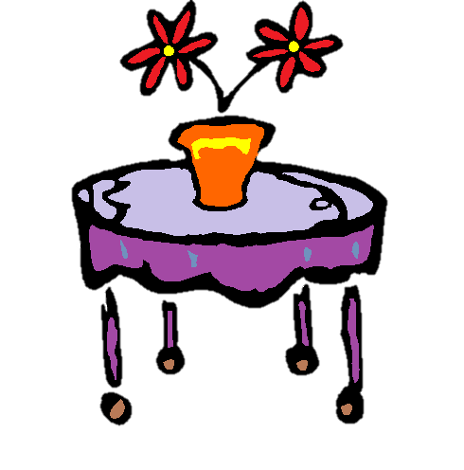
在
家
中

Slide 5
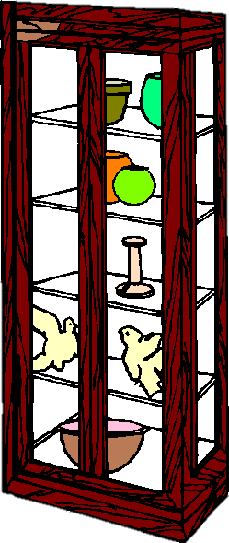
晚
飯
時

Slide 6
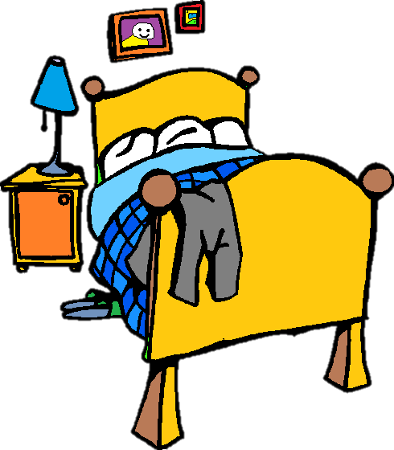
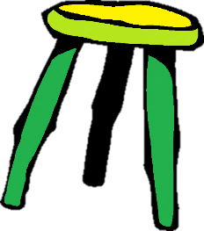
到
深
夜

Slide 7
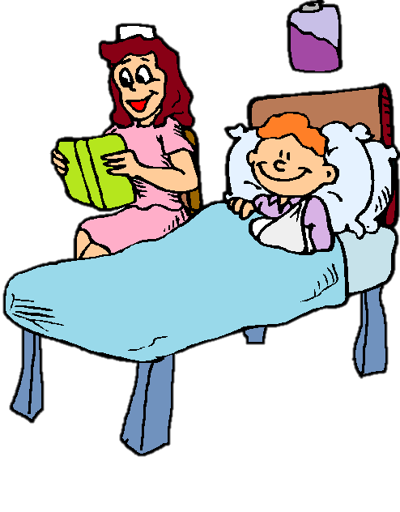
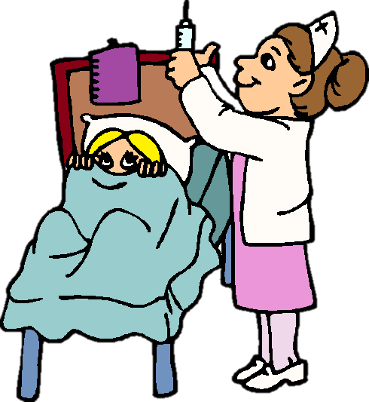
在
醫
院

Slide 8
康
訣
健
口
飯前緊記要洗手，飲食衞生免痾嘔。
餐餐定時又適量，細嚼慢嚥無煩憂。
聽到油膩立即走，蔬果穀類天天夠。
少吃甜食勤刷牙，牙齒健康開笑口。

Slide 9
主
角
有
哪
些
懷
習
慣
?
常吃辛辣和刺激的食物
常吃糖果
沒有妥善存放食物
常吃高脂肪和熱量的零食
進食前不洗手
進食速度太快
咀嚼非常堅硬的東西
少吃蔬菜、水果和穀類，常有便秘毛病
抱着想吃甚麼就吃甚麼的態度

